Slide 1
Construction du nombre au cycle 1
Formation Magistère 2016-2017

Slide 2
Programmes 2015
Construire les premiers outils pour structurer sa pensée
  Découvrir les nombres et leurs utilisations :
« La construction du nombre s’appuie sur la notion de quantité, sa codification orale et écrite, l’acquisition de la suite orale des nombres et l’usage du dénombrement. »
Notes:
Notion de quantité: nombre cardinal
Codification orale et écrite: représentations analogiques
Acquisition de la suite orale: comptine numérique
Dénombrement : travail prévu

Slide 3
Programmes 2015
4 dimensions :
  Construire le nombre pour exprimer les quantités
  Stabiliser la connaissance des petits nombres
  Utiliser le nombre pour désigner un rang, une position
  Construire des premiers savoirs et savoir-faire avec rigueur
      acquérir la suite orale des mots-nombres
      écrire les nombres avec les chiffres
      dénombrer

Slide 4
Programmes 2015
Que signifie « dénombrer »?
« Les activités de dénombrement doivent éviter le comptage-numérotage et faire apparaitre, lors de l’énumération de la collection, que chacun des noms de nombres désigne la quantité qui vient d’être formée (l’enfant doit comprendre que montrer trois doigts, ce n’est pas la même chose que montrer le troisième doigt de la main). Ultérieurement, au-delà de cinq, la même attention doit être portée à l’élaboration progressive des quantités et de leurs relations aux nombres sous les différents codes. »
Notes:
Le programme insiste sur le comptage dénombrement et sur la non utilisation du comptage-numérotage.
Distinction faite un peu plus tard avec les différentes procédures possibles lors du comptage.
Nombre cardinal/ nombre ordinal
Décomposition/recomposition

Slide 5
Les attendus de fin de cycle
Utiliser les nombres
  Évaluer et comparer des collections d’objets avec des
  procédures numériques ou non numériques.
  Réaliser une collection dont le cardinal est donné. Utiliser le dénombrement pour comparer deux quantités, pour constituer une collection d’une taille donnée ou pour réaliser une collection de quantité égale à la collection proposée.
  Utiliser le nombre pour exprimer la position d’un objet ou d’une personne dans un jeu, dans une situation organisée, sur un rang ou pour comparer des positions.
  Mobiliser des symboles analogiques, verbaux ou écrits, conventionnels ou non conventionnels pour communiquer des informations orales et écrites sur une quantité.

Slide 6
Les attendus de fin de cycle
Étudier les nombres
  Avoir compris que le cardinal ne change pas si on modifie la disposition spatiale ou la nature des éléments.
  Avoir compris que tout nombre s’obtient en ajoutant un au nombre précédent et que cela correspond à l’ajout d’une unité à la quantité précédente.
  Quantifier des collections jusqu’à dix au moins ; les composer et les décomposer par manipulations effectives puis mentales. Dire combien il faut ajouter ou enlever pour obtenir des quantités ne dépassant pas dix.
  Parler des nombres à l’aide de leur décomposition.
  Dire la suite des nombres jusqu’à trente. Lire les nombres écrits en chiffres jusqu’à dix.

Slide 7
La construction des compétences visées s’appuie sur 4 grands principes:
S’intéresser au cardinal du nombre.
Pratiquer différentes tâches en amont et en parallèle du dénombrement: comparer, décomposer, compléter des collections.
Se construire des représentations mentales des quantités pour créer des groupements d’objets et des relations entre les nombres.
Mettre en relation différents contextes d’activités numériques (rituels, comptines, jeux, albums à compter…)
Élaboration progressive des procédures et leur stabilisation
Mise en mots de ces procédures
Entraînement systématique et régulier au travers d’activités et de jeux
L’enfant va être progressivement capable de:
Estimer des quantités→ comparer → décomposer et recomposer→ énumérer → dénombrer
Notes:
Ces compétences vont être le fil conducteur de l’animation
1- = insister sur le cardinal du nombre: rappel de ce que c’est
2- = procédures
3- = représentations analogiques: doigts, dés, constellations, écriture chiffrée…
4- = situations d’activités
Ce sera le déroulé de l’animation:
Explication des différentes procédures
Conditions de réussite: élaboration de progressions, situations de classes, outils (comptines, albums,…)
De la PS à la GS, amener les élèves progressivement de l’estimation des quantités vers le dénombrement.
Donner du sens au nombre.

Slide 8
Les types de procédures
Procédures non numériques
L’estimation perceptive
et globale
La correspondance
terme à terme
Comparer: image mentale
Comparer : « je pointe »
Compléter une collection
Constituer une collection équipotente
Exemples: pareil/pas pareil
beaucoup/pas beaucoup
plus que/moins que
Notes:
Estimation: elle permet de comparer des collections selon leur taille, lorsqu’une collection comprend beaucoup plus d’éléments que l’autre.
Une telle procédure ne permet pas de déterminer la taille précise d’une collection.
Correspondance terme à terme: elle permet de comparer deux collections du point de vue de leur taille sans avoir à la déterminer.
Grâce à elle, il est possible de vérifier si deux collections ont autant d’éléments. Elle peut donc être utilisée comme validation.

Slide 9
Les types de procédures
Procédures numériques
Dénombrement/Comptage: lien entre quantité comptée et mot-nombre
Reconnaissance globale de quantités + groupements.
Subitizing : perception globale de très petites quantités.
Construction d’une collection-témoin : décomposition
Comptage : suite numérique
Comptage numérotage
Organisée ou non
Comptage dénombrement
Notes:
Procédure de comptage: met en correspondance terme à terme les éléments d’une collection et les mots de la comptine numérique. Elle permet de quantifier une collection, lui associer le nombre de ses éléments et donc de la dénombrer.
L’usage des collections témoins (doigts, constellations,…): sert à évoquer le nombre d’éléments d’une collection que l’on ne sait pas encore nommé.
La décomposition et la recomposition: utilisée pour réunir deux sous-collections d’objets ex: 4 c’est 3 et 1
Le subitizing: énumérer de façon immédiate une collection de 1 à 3 objets.

Slide 10
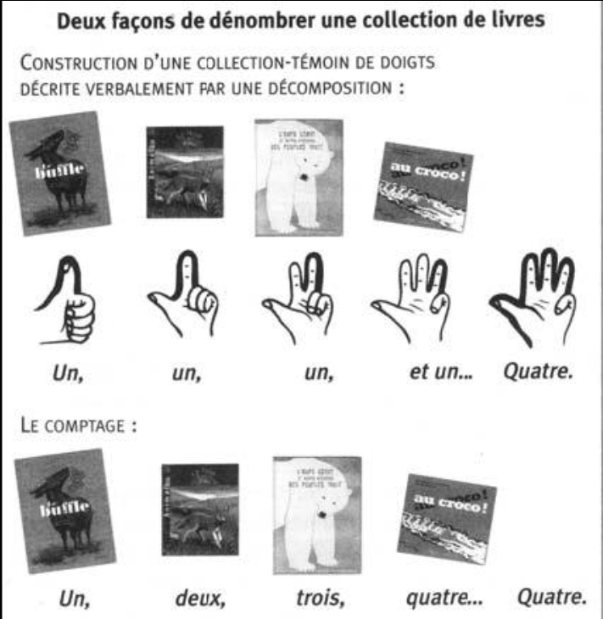
Dénombrer:
Notes:
Extrait de Brissiaud.
Bien expliciter et mimer les 2 situations.
Rajouter les situations :
1 livre, 2 livres, 3 livres, 4 livres
- Découverte de la quantité en utilisant des caches jetons.
But :Créer un ensemble, un tout visible de l’enfant.

Slide 11
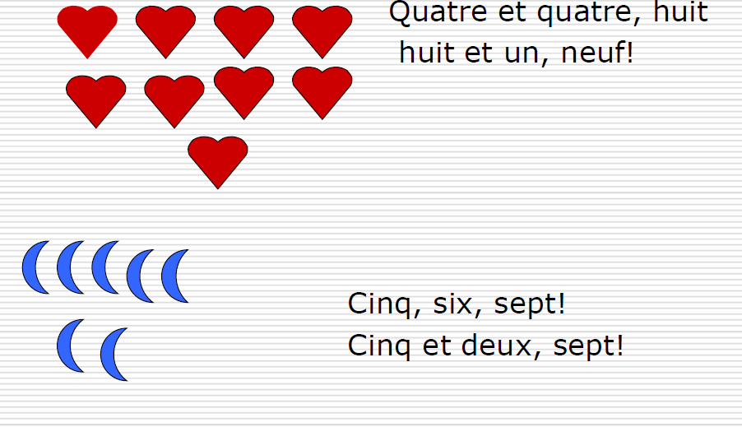
Reconnaissance globale de quantités
Notes:
L’enfant reconnaît les quantités globalement :
il s’appuie sur 4 sur le premier jeu, il recompose le nombre 9 sans le savoir.
Deux façons pour trouver 7 sans dénombrer un à un:
reconnaissance du 5, surcomptage dans le premier cas
- recomposition de 7 dans le second.

Slide 12
Qu’est-ce qu’un nombre entier ?
Il indique une quantité, c’est l’étiquette d’une classe d’équivalence, dans laquelle il y a une infinité de collections :
    aspect cardinal du nombre
Il permet de repérer des positions dans une liste ordonnée d’objets :
    aspect ordinal du nombre (1er, 2ème, 3ème…)
Enfin, on l’utilise fréquemment pour nommer ou identifier de manière particulière un « objet ».
    aspect nominal du nombre
Notes:
Nombre entier: importance de bien lui donne du sens sinon difficultés au cycle 3 quand on entre dans les nombres décimaux.
Les nombres décimaux: intercalation de nombres, traitement comme un nombre entier sans considérer la virgule ou comme deux nombres entiers séparés par une virgule

Slide 13
Compter, c’est savoir…
Dire combien il y a d’objets dans une collection.
Donner le nombre d’objets demandés.
Avoir une compréhension fine et complète du concept de nombre.
Pouvoir aussi entrer efficacement dans le calcul.
Compter c’est donc savoir
décomposer des nombres et les recomposer
pour élaborer des stratégies de calcul.

Slide 14
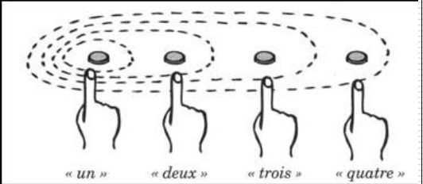
Recommandation :
Insister sur
le « comptage dénombrement »
plutôt que sur
le « comptage numérotage ».
Apprendre à calculer à l’école, R. Brissiaud, Retz
Notes:
Il faut:
Créer mentalement des unités numériques: considérer les éléments d’une collection comme identiques même s’ils ne le sont pas.
Énumérer ces unités: les passer en revue une fois et une seule sans en oublier.
Totaliser ces unités numériques, c’est-à-dire exprimer combien il y en a en tout.

Slide 15
Le comptage-numérotage
Donne l’illusion de progrès car :
  les élèves connaissent la comptine numérique
  l’adulte pense que les élèves savent
  nommer une collection
  l’adulte pense que les élèves savent
  comparer deux quantités
Par ailleurs, il donne une procédure routinière et rassurante dont les élèves fragiles ne s’affranchissent pas.
Notes:
Le comptage numérotage s’appuie sur l’aspect ordinal du nombre, c’est la position que l’on donne.
On ne construit pas la notion d’unités pour créer un tout.
On ne donne pas de sens à la quantité.
L’usage du comptage précoce ne permet pas de totaliser les unités numériques puisque lorsque l’on compte, on pointe chaque unité avec le doigt et le mot nombre prononcé ne désigne pas la quantité totale mais l’objet pointé.
Ex de la télécommande, image préconçue de l’enfant: quand il appuie sur 3, il n’a pas trois images à l’écran et ne fait pas défiler 3 chaînes….

Slide 16

Comment apprendre à compter en insistant sur la quantité représentée ?
Comptage dénombrement
On prend des crayons que l’on met dans une boite, des poupons dans un berceau, des voitures dans une boîte, des fruits dans un casier …
Et l’on dit, quand on pose l’objet dans le récipient (et non quand on le prend), le nombre correspondant à la quantité.
Notes:
Accéder aux premières quantités sans recourir au comptage numérotage:
- Soit construire une collection ayant le même nombre d’éléments qu’une collection donnée
- Soit comparer des collections
Les nombres utilisés sont de 1 à 3.
Donc 2 procédures à mettre en place:
- le subitizing
- Le recours aux collections témoins

Slide 17
Pour les quantités inférieures à trois,
puis à cinq, on dit:
« 1 et encore 1, cela fait 2, et encore
1, cela 3… »
Si on compte des quantités plus importantes, il reste nécessaire, pour éviter le numérotage, d’utiliser l’unité : « Un nounours, 2 nounours, 3 nounours… »
Toujours être vigilant au moment où l’on oralise le nombre correspondant à la quantité.
Notes:
Pour les collections comportant plus de 3 objets, on peut utiliser les doigts en construisant une correspondance terme à terme entre chaque objet énuméré et chaque doigt levé, l’ensemble des doigts levés représentant le nombre d’éléments d’une collection.

Slide 18
Les conditions et moyens
de réussite
Organiser la progressivité des apprentissages
Organiser des situations pour apprendre
S’appuyer sur le langage oral et écrit
Notes:
1- construire un parcours pour les élèves
2- répéter et reprendre des situations connues
3- verbaliser et faire verbaliser procédures et stratégies mises en place

Slide 19
BO du 26 mars 2015
4 modalités d’apprentissage
    Apprendre en jouant
    Apprendre en réfléchissant et en résolvant des problèmes
    Apprendre en s’exerçant
    Apprendre en se remémorant et en mémorisant
Notes:
Nous allons décliner diverses situations de construction du nombre en fonction :
de repères de progressivité,
d’activités (jeux mathématiques à faire évoluer)
de supports en lien avec l’oral et l’écrit (albums, comptines, création de situations de résolution de problèmes)

Slide 20
Organiser la progressivité des apprentissages (1)
Domaine 4 : Construire les 1ers outils pour structurer sa pensée
Découvrir les nombres et leur utilisation.
Mots clés : composer, décomposer, dénombrer, stabiliser.
TPS PS | MS | GS
Estimer des quantités Se familiariser avec la comptine numérique | Exprimer des quantités en utilisant des nombres: dénombrer, comparer Décomposer des nombres Utiliser un nombre pour exprimer un rang Stabiliser les connaissances jusqu’à 5 Commencer à connaître la comptine numérique Commencer à écrire les nombres Commencer à résoudre des problèmes portant sur les quantités | Exprimer des quantités en utilisant des nombres: dénombrer, comparer Décomposer des nombres Utiliser un nombre pour exprimer un rang Stabiliser les connaissances jusqu’à 10 Connaître la comptine numérique jusqu’à 30 Ecrire les nombres Résoudre des problèmes portant sur des quantités Commencer à élaborer des stratégies de résolution de problèmes
Notes:
A partir des programmes, quelques points de repères/d’éléments de progressivité:
- comparer évolution compétences de la TPS à la GS.

Slide 21
Organiser des situations pour apprendre (2)
Des situations rituelles
Des situations fonctionnelles
Des situations construites
Notes:
Il existe différentes situations pour découvrir ou réinvestir la notion de construction du nombre tout au long d’une journée de classe.
Nous allons vous présenter ces situations rituelles/fonctionnelles/construites et vous les illustrer à l’aide d’exemples.

Slide 22
Les situations rituelles
Elles se répètent régulièrement,
voire quotidiennement…
Ce sont des « situations repères » mais elles ne sont pas suffisantes :
elles ne constituent pas à elles seules l’enseignement des mathématiques à la maternelle.

Slide 23
Exemples de situations rituelles (1)
Comptines numériques et jeux de doigts
Configurations de doigts : reproduire les configurations de doigts montrées par l’enseignant, représentée sur une carte (veiller à décomposer à chaque fois le nombre).
Suites répétitives : reproduire une suite gestuelle, auditive ou visuelle (ex: je tape dans mes mains, je secoue les maracas, etc).
Le dé géant : lancer le dé et prendre le bon nombre de jetons/dire le nombre obtenu/frapper le nombre dans ses mains/montrer la quantité avec ses doigts…
Constellations du dé : idem que jeu précédent avec distribution de cartes représentant les constellations du dé (je lève ma carte elle correspond à ce que je vois/j’entends).
Jeu de Kim : l’enseignant place des cartes représentant les constellations du dé, l’enfant dit ou montre avec ses doigts le nombre correspondant à la carte disparue (idem avec cartes-chiffres, etc).
La ronde des nombres : réciter la comptine chacun son tour (on peut utiliser un bâton de parole).
Notes:
Quelques exemples.
Une feuille récapitulative présentant ces jeux vous sera donné à la fin de l’animation.

Slide 24
Exemples de situations rituelles (2)
Greli-Grelo : l’enseignant place 2 jetons dans sa main droite, la ferme, puis place 1 jeton dans sa main gauche. Il réunit ses 2 mains en chantant « Greli-Grelo, combien j’ai de sous dans mon sabot? ».
Bande numérique : - sortir les objets du sac à surprises et placer une pince à linge sur la case de la bande numérique
- cacher un nombre et dire le nom de ce nombre caché
- lire les nombres dans l’ordre, dans le désordre (=>fusée).
- ranger les nombres (une pancarte par enfant).
- dictée de nombres
Les feutres : « Dans cette boîte, j’ai… feutres ; dans cette boîte, j’ai… capuchons. Y a-t-il assez de capuchons pour boucher tous les feutres? »
Cartons éclairs : l’enseignant montre pendant 3 secondes une carte (constellation du dé, de doigts), dire ou montrer le nombre avec des doigts.
Le nombre mystère : un enfant choisit un nombre, aux autres de le trouver en proposant un nombre (réponse de type : « c’est plus petit/plus grand »).

Slide 25
Les situations fonctionnelles
Elles sont liées à la vie de la classe.
Ce sont des situations faciles à comprendre et
qui n’ont pas d’objectifs d’apprentissages.
Elles sont un prétexte à l’activité mathématique : engagement des élèves favorisé dans un but précis.

Slide 26
Exemples de situations fonctionnelles
En classe:
le distributeur : « Il faut un crayon à papier par enfant,
ramène le nombre de crayons pour qu’il y en ait pour chacun. »
Au coin-jeux : en autonomie: mettre le couvert pour les poupons, ranger les voitures dans le parking…
Lors d’un anniversaire : distribuer un gobelet par enfant, deux bonbons…
En salle de jeux:
La chaîne variée: former une chaîne humaine comportant le nombre d’enfants correspondant au nombre dit.
« Mettez–vous deux par deux, faites des groupes de 4, … »
La course aux consignes : aller chercher un nombre précis d’objets
« Va chercher 3 cerceaux », « Chloé, Lucas et Amine n’ont pas de foulards, qui va chercher le nombre de foulards manquants? »
La mémoire numérique : le meneur tape 3 fois dans ses mains, les joueurs vont chercher 3 objets, font 3 tours, avancent de 3 pas…

Slide 27
Les situations construites
Elles sont élaborées par l’enseignant.
Ce sont des situations-problèmes qui s’appuient sur un jeu, sur un matériel, une activité « écrite ».
Elles visent des objectifs précis.

Slide 28
Des situations pour donner du sens aux nombres
Proposer des activités :
- de comparaison
- portant sur la mémoire des quantités - d’anticipation
- de partage
- de décomposition/recomposition et échange
- de position
Notes:
Comparaison: jeu des boîtes empilées
Mémoire des quantités: jeu des voyageurs
Anticipation: gobelet, course aux œufs
Décomposition/ échange: jeu du serpent
Partage équitable ou non, distribution: les camions, les caisses, les pirates, …
Position: : situer un nombre par rapport à un autre: jeu des maillots , plouf dans l’eau,…

Slide 29
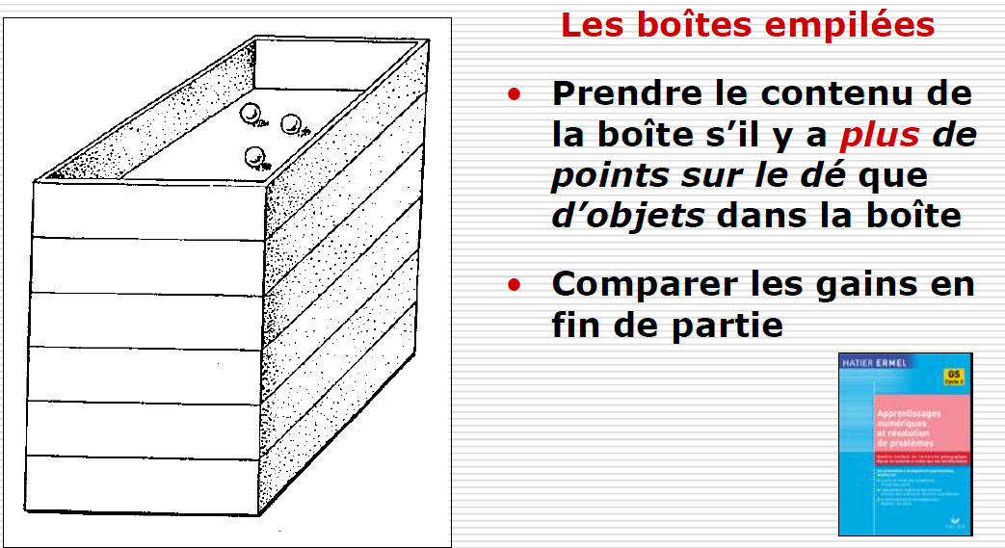
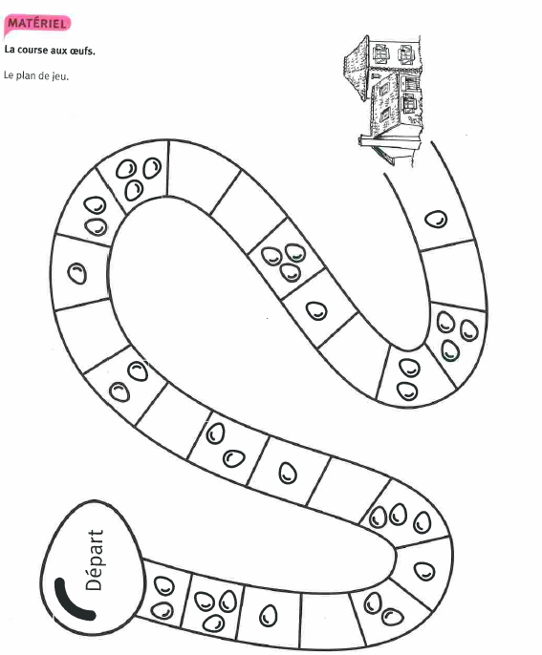
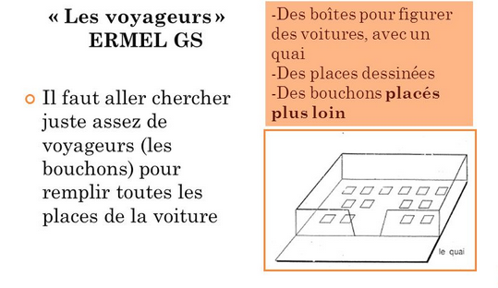
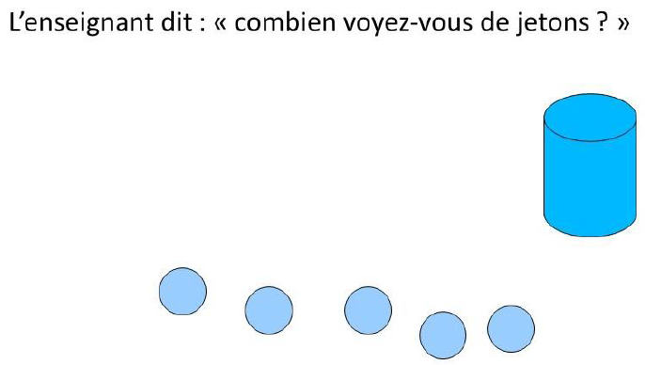
Des nombres pour comparer:
Des nombres pour anticiper
La course aux oeufs
Les élèves doivent pouvoir verbaliser qu'après un ajout,ils auront plus d'oeufs dans leur boîte et inversement lors d'un retrait.
Des nombres comme mémoire de quantité
Le gobelet
Notes:
Se mettre par groupe école ou non: au moins une enseignante de chaque niveau dans chaque groupe.
Concertation autour de la progressivité des apprentissages sur les trois années du cycle: même jeux mais gradués. Il est important de continuer à faire vivre les notions sans les « désactiver »
Proposition de progressions à établir sur le cycle 1:
Découvrir un jeu en PS, savoir y jouer, reprendre ce jeu en MS et le faire évoluer jusqu’en GS:
- rebrassage des acquis,
côté rassurant pour les élèves qui s’appuient sur un jeu déjà connu.
Ce rebrassage permet de faire une base plus solide: les élèves ont acquis des compétences autour de ce jeu et peuvent s’y référer lors de l’évolution.
Propositions de 4 situations problèmes, connues de tous. Les objectifs sont donnés, le matériel pour un seul niveau: il peut évoluer, changer mais rester en lien. A vous de construire les progressions.
Le choix des jeux: simples, connus, peu de matériel, pas coûteux ni en temps à fabriquer, ni en temps à mettre en place.
- Jeu des boîtes empilées ou alignées: rappel de la règle, matériel donné pour les GS, à vous de le faire évoluer vers les MS et PS
- Jeu des voyageurs: jeu qui peut évoluer jusqu’au CE2 (de la voiture à l’avion!): essentiel dans la construction du nombre, depuis la mémoire de la quantité jusqu’à la numération de position. Idem, matériel pour les GS, à faire évoluer vers les PS
- Jeu de la course aux œufs: anticiper l’ajout ou le retrait, matériel donné pour les MS
Jeu du gobelet: matériel donné pour les PS, à faire évoluer jusqu’en GS

Slide 30
Progression de cycle 1 Jeu des voyageurs ERMEL
 | PS | MS | GS
COMPETENCES | Mesurer des quantités discrètes | Commencer à résoudre des problèmes portant sur des quantités
OBJECTIFS | Reconnaître et mémoriser une quantité Constituer une collection équipotente
PROCEDURES | Estimation Correspondance terme à terme Subitizing | Comptage dénombrement Correspondance terme à terme Reconnaissance globale de quantités et/ou subitizing | Comptage dénombrement Reconnaissance globale de quantités
MATERIEL |  |  | Cartes bus + jetons Papier, crayon (pour passer une commande)
VARIABLES
SEQUENCE | Séance 1: Déroulement : Séance(s) : Déroulement : Séance(s) : Déroulement : Séance(s) : Déroulement : | Séance 1: Déroulement : Séance(s) : Déroulement : Séance(s) : Déroulement : Séance(s) : Déroulement : | Séance 1: Déroulement : Séance(s) : Déroulement : Séance(s) : Déroulement : Séance(s) : Déroulement :
Notes:
Pour chacun des jeux, une fiche de progression de cycle.
Vous devez établir une progression de cycle pour chaque jeu, graduée par niveau.
Les compétences, objectifs et procédures sont écrites, le matériel est donné pour un niveau et peut varier tout en gardant « l’esprit » du jeu.
Vous devez compléter le matériel pour les deux autres niveaux, les variables et donner un déroulé de séquence: une séance peut être reprise plusieurs fois pour fixer les connaissances, les procédures. (Par exemple: séances 2 à 4).
La première séance des MS et GS est obligatoirement une reprise du jeu de l’année précédente.
Temps: 30 minutes.
Mise en commun rapide, chaque école doit pouvoir proposer une progression sui sera partagée ensuite.
Une progression de chaque jeu sera élaborée à partir du travail fait par chacun des groupes et sera mise sur le site de circo mi-mars.
Les outils peuvent être mis à disposition aussi sur le site.

Slide 31
S’appuyer sur le langage
oral et écrit (3)
Les albums à compter
La comptine numérique
Les situations-problèmes
Notes:
Afin d’aider les élèves à donner du sens à ces situations de construction du nombre,
nous allons vous proposer des activités de réinvestissement / d’apprentissages liées au langage oral et à l’écrit.

Slide 32


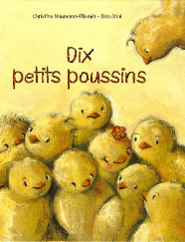

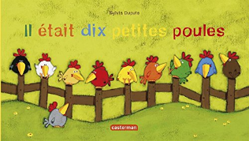
Les albums à compter
Les activités mathématiques sont à développer
de façon décrochée par rapport aux activités de compréhension qui sont premières.
Les types d’albums à compter :
    Imagiers des chiffres
    Livres animés
    Livres à jouer
    Livres « comptines »
    Récits en randonnée prétexte à compter
Notes:
Imagiers des chiffres : imagiers présentant les chiffres ou les chiffres et les quantités
Livres animés : imagiers sous forme d’animations permettant de découvrir les nombres et/ou les quantités et/ou des formes additives, soustractives
Livres à jouer : imagiers qui abordent les nombres ou les quantités, les situations additives ou soustractives au moyen de questions-réponses ou d’animations.
Les comptines présentent la suite numérique ou de courtes phrases comportant des rimes et présentant les quantités
Récits en randonnée : récits particuliers permettant de compter ou décompter tout en utilisant une structure syntaxique répétitive et souvent des jeux de sonorités.

Slide 33
Compétences que l’on peut travailler :
  Aspect ordinal ou cardinal des nombres
  La représentation des nombres
  La suite numérique : croissante ou décroissante
  La taille des nombres (domaine numérique)
  Les activités de comparaison, complément, ajout…
Notes:
Aspect ordinal : 7 souris dan le noir, Ed Young
Aspect cardinal : Zéro ou rien, Oliver Jeffers
Maman!, Mario Ramos (+ chercher le nombre + suite numérique)
La représentation des nombres : 1, 2, 3 étoiles! Je compte dans la nature, Anne-Sophie Baumann
Chiffres à conter, Anne Bertier
1, 2, 3 petits doigts, Sylvie Gouel
Suite numérique :
Croissante : 1, 2, 3 savane, Cécile Geiger
Décroissante : Dix petits poussins, Christine Naumann-Villemin; Dix petites graines, Ruth Brown
Taille des nombres : 1, 2, 3 étoiles! Je compte dans la nature, Anne-Sophie Baumann
Activités de comparaison : Dix petits amis déménagent, Anno Mitsumasa

Slide 34
Exemple de programmation
de cycle
En TPS/PS
    se familiariser avec la suite numérique
    se familiariser avec l’idée de collection
    et de quantité : un peu, beaucoup, trop, assez
    énumérer : énoncer un à un les éléments d’un tout
Notes:
Suite numérique : Et le petit dit…, Jeau Maubille (décompte depuis 4)
Collection et quantité : 1, 2, 3 petits chats, Michel Van Zeveren
Le compte est bon, Brice Goldstone (représentations de grands nombres)
Enumération : 1, 2, 3, Brissiaud
La course, Béatrice Tanaka (constitution d’une collection de 5 animaux)

Slide 35
En MS
    mémoriser la suite numérique
    exprimer des quantités en utilisant des
    nombres
    se familiariser avec l’aspect ordinal
Notes:
Suite numérique : Dix petits doigts, Didier Mounié (suite décroissante)
Du chat à la souris, John A Rowe (suite croissante + aspect cardinal)
Quantités : 1, 2, 3, Guy Servais
Compter, éd. Play Bac
Ordinal : Le cinquième, Norman Junge

Slide 36
En GS
    dénombrer des quantités en utilisant
    la suite numérique
    reconnaître le nombre sous différentes représentations : chiffres, décomposition…
    ordonner une suite de nombres
Notes:
Quantités et suite numérique : Combien y a-t-il de petites bêtes?, David A. Carter
Une, deux, trois souris, Ellen Stoll Walsh
Représentations : Un, deux, trois… dans l’arbre!, Anushka Ravishankar
Dix petites coccinelles, Elisabeth de Galbert
Ordinal : Dix petites graines (+ suite décroissante), Ruth Brown

Slide 37
La comptine numérique
La comptine numérique (suite orale):
Se familiariser en PS
À commencer en MS
Mettre en relation récitation- énumération – mémorisation de la quantité
Introduire la procédure de comptage pour valider ce que l’on sait déjà. (<3-4)
Étendre la procédure de comptage pour des collections de plus en plus grandes.(>4)
Faire prendre conscience que la comptine est un instrument de mesure de la taille des collections.
Notes:
En PS: on s’intéressera uniquement à la quantité et à sa décomposition dans le but de favoriser la création mentale d’une unité et la totalisation d’unités.
En MS: le maître commence à compter à partir de petites collections: 4 c’est 3 + 1.
La difficulté est de faire les 3 en même temps. Certains enfants récitent mais le doigt ne suit pas l’énumération ou recompte chaque fois qu’on lui dit combien car il ne mémorise par le dernier mot;
Processus à suivre: introduire puis étendre en prenant appui sur ce qui est déjà connu.
Taille des collections: plus on va loin dans la récitation de la comptine, plus la taille de la collection augmente.
On peut utiliser des perles, des tours pour compter et comparer. Cela permet de travailler à la notion de plus grand que ou plus petit que, voire pareil que.

Slide 38
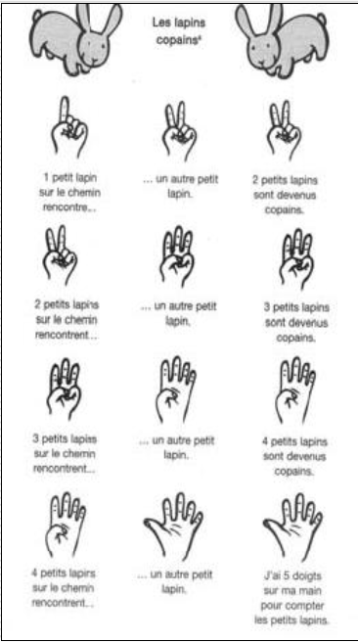
Comptines pour calculer:
Trois gros rats gris et un petit,
les quatre rats sont dans mon lit.
Pouah, je n’en veux pas,
partez d’ici vilains rats gris !
Tiens tiens tiens écoutons bien
Voici les cinq musiciens.
Deux sont tombés, trois sont loin,
c’est pour ça qu’on n’entend rien.
Deux chats dans les bambous
et deux chats dans les choux,
il y a quatre chats chez nous.
Deux gros escargots portent sur leur dos
quatre rigolos petits escargots.
Les six escargots ont pris un vélo
car ils ont envie d’aller à Paris.
Notes:
Les comptines peuvent servir à mémoriser la suite numérique mais elles peuvent aider à la construction du nombre en utilisant la décomposition et la recomposition du nombre: ajout ou retrait de nombres.
C’est la mise en place de notions de stratégies de calcul.
+ exemples issus du M@gistère

Slide 39
Les situations-problèmes
Définition :
Une situation initiale avec un but à atteindre
Une suite d’actions est nécessaire pour atteindre ce but
Une solution n’est pas disponible d’emblée mais possible à construire.
Notes:
Qu’est-ce qu’une situation problème en mathématiques en maternelle?

Slide 40
Types de problèmes :
Augmenter/Diminuer des quantités
Comparer des quantités
Partager équitablement (ou non)
Décomposer…
Objectif: préparer l’introduction au CP des écritures additives et soustractives.
Notes:
Quelles situations problèmes proposées?
Nous allons principalement vous proposer des situations problèmes portant sur les quantités puisque notre thème est la construction du nombre : comment faire acquérir cette notion à travers les situations problèmes?

Slide 41
Exemples en PS
Comparer des quantités par estimation visuelle :
    Les ours : « trop ou pas assez »
Réaliser une distribution
    A table! : distribuer couverts, fruits, légumes…
Décomposer le nombre 3
    Les 3 petits cochons : découvrir et reproduire les décompositions du nombre 3.
Mémoriser des petites quantités
    Les animaux du zoo : réaliser une collection identique à un modèle, puis à une collection éloignée
Notes:
Exemples non exhaustifs issus des fichiers ACCES
De la PS à la GS

Slide 42
Exemples en MS
Décomposer le nombre 4 :
    4 éléphants : découvrir et chercher les compléments à 4, trouver le complément à 4.
Organiser son comptage
    Collections organisées : dénombrer en suivant une ligne pour distinguer les objets non comptés de ceux déjà comptés.
Calculer la somme de 2 ou 3 nombres
    La cible.
Réaliser un partage équitable
    Partage avec et sans reste

Slide 43
Exemples en GS
Trouver le complément à 5 :
    Les lapins et le terriers / les bougies
Dénombrer, mémoriser une quantité
    Les cadeaux : réaliser une collection double d’une collection de référence en utilisant le dénombrement
Chercher toutes les solutions à un problème
    Les jouets de Tom / les tours / les mathoeufs
Résoudre des problèmes de partages
    Les caisses et les camions : réaliser un partage en tenant compte de contraintes,

Slide 44



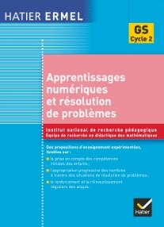



Slide 45
« Ce qui compte ne peut pas toujours être compté,
et ce qui peut-être compté ne compte pas forcément. »
Albert Einstein

